Slide 1
ДОБРО ПОЖАЛОВАТЬ на «Биохимик»!
2022

Slide 2
ПРОДУКТОВЫЙ ПОРТФЕЛЬ
Биохимик (в составе ГК «Промомед») разрабатывает, производит и продвигает современные лекарственные препараты, фокусируя свои усилия на повышении эффективности и улучшении профиля безопасности терапии наиболее опасных заболеваний.
Портфель компании ежегодно расширяется.
Эсперавир®
>180
наименований лекарственных препаратов в портфеле
входят в перечень жизненно необходимых и важнейших лекарственных препаратов (ЖНВЛП)
80%
>170
Новых препаратов на разной стадии разработки и регистрации

Slide 3
ПРОДУКТОВЫЙ ПОРТФЕЛЬ
Биохимик (в составе ГК «Промомед») разрабатывает, производит и продвигает современные лекарственные препараты, фокусируя свои усилия на повышении эффективности и улучшении профиля безопасности терапии наиболее опасных заболеваний.
Портфель компании ежегодно расширяется.
Эсперавир®
>180
наименований лекарственных препаратов в портфеле
входят в перечень жизненно необходимых и важнейших лекарственных препаратов (ЖНВЛП)
80%
>170
Новых препаратов на разной стадии разработки и регистрации

Slide 4
ПРОИЗВОДСТВЕННЫЕ МОЩНОСТИ
Производственный комплекс АО «Биохимик» — предприятие полного цикла производства, от молекулы до готовой лекарственной формы.
Пять цехов, оснащенные высокотехнологичным оборудованием
Инъекционных антибиотиков, таблеток и капсул
Готовых средств в ампулах
Инфузионных растворов, мазей, суппозиториев, таблеток и капсул
Антибиотиков
Фармацевтических субстанций, стерильных лекарственных средств в жидкой форме и в виде лиофилизата
Производственные мощности позволяют выпускать лекарственные средства в десяти лекарственных формах
Крупнейший исследовательский центр (R&D центр)
Осуществляется микробиологический и химический синтезы субстанций
Создание препаратов на основе РНК
Предприятие основано в 1952 году в соответствии с Постановлением Совета Министров СССР о строительстве завода антибиотиков.
В 2015 году АО «Биохимик» вошло в состав Группы «Промомед».
Открыт современный участок по производству таблеток и капсул.
Создана собственная биотехнологическая лаборатория — Научно-производственный инжиниринговый центр «Антибиотик».
Запущен модернизированный таблеточный цех, а также цех по производству мазей и гелей.
Запущено производство полного цикла противовирусных препаратов.

Slide 5
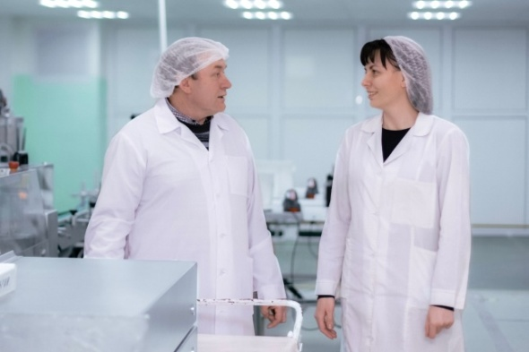
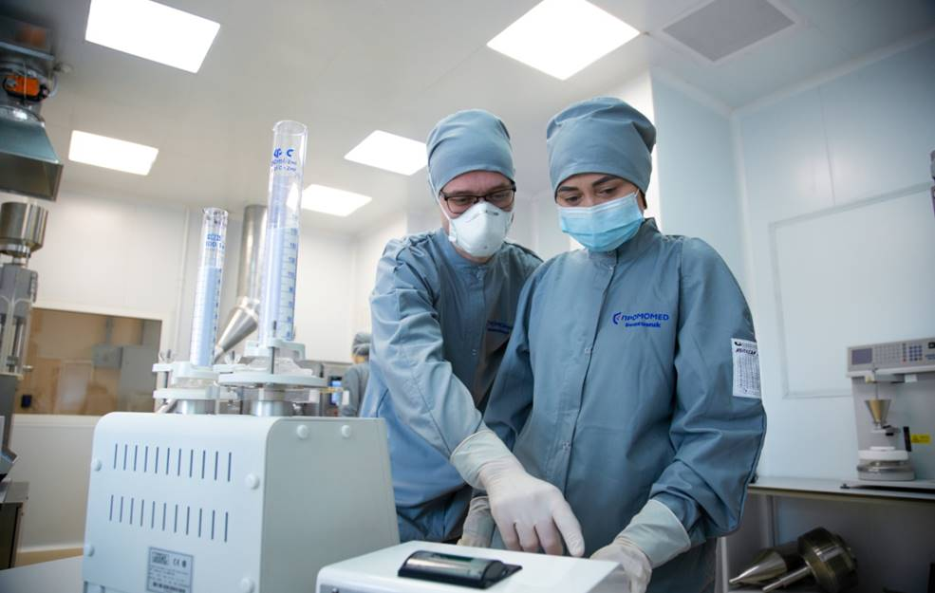
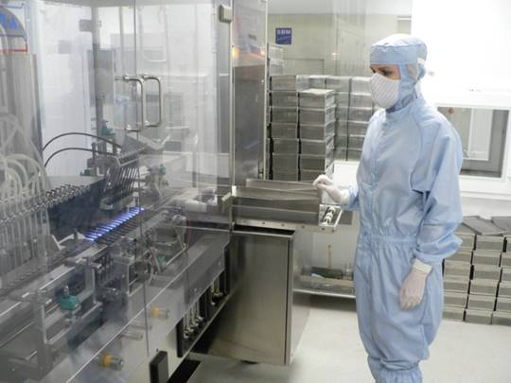
ВОЗМОЖНОСТИ ТРУДОУСТРОЙСТВА
Гибкий подход к каждому новому сотруднику
Возможность выбрать подходящий вариант
Практика трудоустройства студентов
Сотрудничество с ВУЗом
ПРАКТИКА и СТАЖИРОВКА
Возможность познакомиться с предприятием и профессией до начала работы
Реальный опыт и знания уже во время учебы
ЧАСТИЧНАЯ ЗАНЯТОСТЬ
Старт карьерного роста до защиты диплома
Заработок во время учебы
Возможность подготовки выпускных работ на базе реальных процессов
ПОЛНАЯ ЗАНЯТОСТЬ
Работа по специальности в сфере перспективных процессов и технологий
Достойная заработная плата
Отличные карьерные перспективы

Slide 6
ВАС ЖДУТ:
Производство
Начальник смены
Технолог цеха
Контроль качества
Химик
Хроматографист
R&D
Технолог-разработчик ГЛС и АФС
Контролер
Химик-синтетик, ведущий химик
Специалист по хемо- и биоинформатике
Начальник участка
Химик-аналитик
Хроматографист

Slide 7
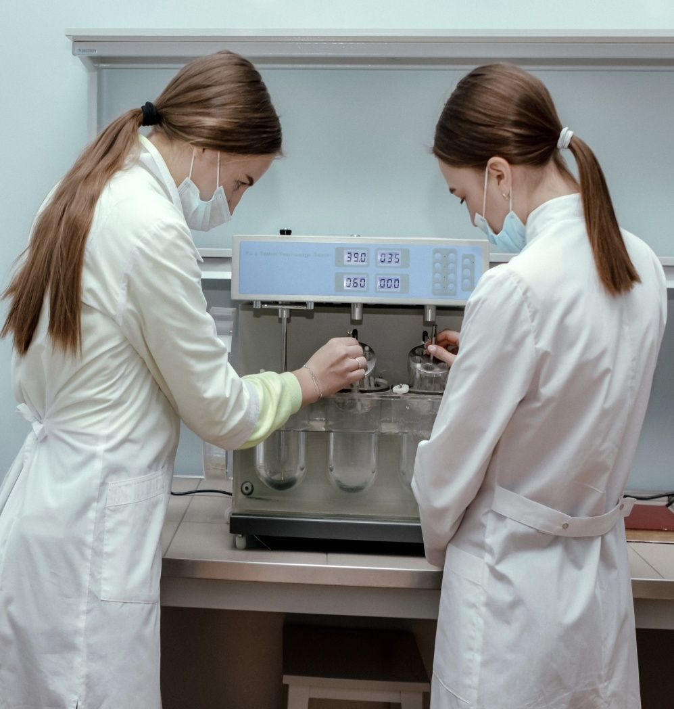
НАШИ ПРЕИМУЩЕСТВА
Ваши возможности
Задачи: интересные, актуальные, социально значимые
Карьера: в крупной развивающейся компании с отличными перспективами
Команда: высококлассные специалисты всех направлений
Развитие: система непрерывного обучения, наставничество, личное и профессиональное развитие
Социальные гарантии: работа по ТК, корпоративные бонусы, релокационный пакет

Slide 8
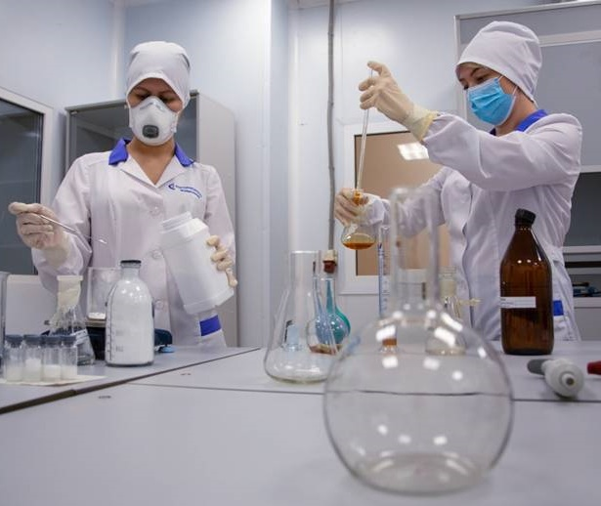
ЗАРПЛАТА
ПРОИЗВОДСТВО
Начальник смены 40 000 руб./мес.
РАЗРАБОТКА
Начальник участка 57 000 руб./мес.
Ведущий химик, ведущий технолог 55 000 - 63 000 руб./мес.
Химик, технолог 47 000 - 53 000 руб./мес.
Технолог цеха 51 000 руб./мес.
Для приезжих - возмещение затрат на аренду жилья (первые 6 месяцев, далее по результатам работы)

Slide 9
Карьерное развитие
Перспективы роста наших сотрудников
Начальник участка
Начальник смены
Аппаратчик
Начальник цеха
Директор по производству
Укладчик
Начальник группы
Ведущий химик/микробиолог/технолог
Химик/Микробиолог/Технолог
Руководитель лаборатории
Директор по разработке
Лаборант

Slide 10
АСПИРАНТУРА
Продолжение обучения
ПОДДЕРЖКА ИНИЦИАТИВЫ СОТРУДНИКОВ ПО ЗАЩИТЕ КАНДИДАТСКИХ ДИССЕРТАЦИЙ:
Сотрудничество с ведущими ВУЗами России
Полная оплата обучения (3 года)
Гибкий график работы с сохранением 100% зарплаты
Стипендия ежемесячно во время обучения 15 000
Премия после успешной защиты 300 000
Ежемесячная надбавка за степень 20 000
Гарантированный карьерный рост
Субсидирование ипотечных платежей

Slide 11
Актуальные вакансии
ДИРЕКЦИЯ ПО РАЗРАБОТКЕ НОВЫХ ПРЕПАРАТОВ ЖДЁТ:
химиков-синтетиков
химиков-аналитиков
хемоинформатиков
биоинформатиков
…и многих других!

Slide 12
ПРИСОЕДИНЯЙСЯ!
Сайт ГК Промомед
Мы вКонтакте

